Slide 1


Slide 2

“LA BIBLIOTECA DIGITAL FLORIDABLANCA” : PRESERVACIÓN DIGITAL DE FONDOS HISTÓRICOS DE LA BIBLIOTECA DE LA UNIVERSIDAD DE MURCIA
La Biblioteca Digital Floridablanca: Fondo Antiguo Introducción. Misión. Fases del proyecto de digitalización. Metadatos de preservación. Comunidades, Colección e Items.

Slide 3
“LA BIBLIOTECA DIGITAL FLORIDABLANCA” : PRESERVACIÓN DIGITAL DE FONDOS HISTÓRICOS DE LA BIBLIOTECA DE LA UNIVERSIDAD DE MURCIA
Introducción La Biblioteca Digital Floridablanca: es el nombre que recibe el repositorio del Fondo Antiguo de la Biblioteca de la Universidad de Murcia.

Slide 4
“LA BIBLIOTECA DIGITAL FLORIDABLANCA” : PRESERVACIÓN DIGITAL DE FONDOS HISTÓRICOS DE LA BIBLIOTECA DE LA UNIVERSIDAD DE MURCIA
Su objetivo: Es facilitar el acceso al texto completo de los manuscritos, incunables (S. XV) y demás impresos de los siglos XVI al XIX y autores murcianos de principios del siglo XX, del Fondo Antiguo de la BUM.

Slide 5
“LA BIBLIOTECA DIGITAL FLORIDABLANCA” : PRESERVACIÓN DIGITAL DE FONDOS HISTÓRICOS DE LA BIBLIOTECA DE LA UNIVERSIDAD DE MURCIA
Dominio Público Los libros de esta colección histórica son de dominio público, es decir, han perdido los derechos de propiedad, forman parte del Patrimonio Bibliográfico Español y no ofrecen problemas de digitalización y comunicación en abierto, a efectos legales.

Slide 6
“LA BIBLIOTECA DIGITAL FLORIDABLANCA” : PRESERVACIÓN DIGITAL DE FONDOS HISTÓRICOS DE LA BIBLIOTECA DE LA UNIVERSIDAD DE MURCIA
Misión Mejorar y democratizar los servicios, llegando a un número mayor de usuarios. Preservar los documentos originales reduciendo su manipulación y deterioro. Impulsar la cooperación, con otras instituciones, para crear colecciones virtuales como p. ej. Hispana y Europeana.

Slide 7
“LA BIBLIOTECA DIGITAL FLORIDABLANCA” : PRESERVACIÓN DIGITAL DE FONDOS HISTÓRICOS DE LA BIBLIOTECA DE LA UNIVERSIDAD DE MURCIA
FASES DE UN PROYECTO DE DIGITALIZACIÓN Fase inicial o pre-proyecto: La digitalización comenzó en 2002, y se realizo primero, por empresas externas. Y a partir de 2013 con recursos internos y becarios en prácticas. Contando con el apoyo económico de entidades financieras y culturales de la Región.

Slide 8
“LA BIBLIOTECA DIGITAL FLORIDABLANCA” : PRESERVACIÓN DIGITAL DE FONDOS HISTÓRICOS DE LA BIBLIOTECA DE LA UNIVERSIDAD DE MURCIA
2. Fase de Producción Se elaboró el cronograma de trabajo, con todos los pasos a seguir. Asignación de tareas, para cada uno de los participantes. Conseguir los recursos tecnológicos (programas, escaneres, etc,). Selección del material a digitalizar, previa catalogación del mismo, Elección del esquema de metadatos, diseño del repositorio y preservación digital que ofrece el programa Dspace y el servidor FTP de la UM.

Slide 9
“LA BIBLIOTECA DIGITAL FLORIDABLANCA” : PRESERVACIÓN DIGITAL DE FONDOS HISTÓRICOS DE LA BIBLIOTECA DE LA UNIVERSIDAD DE MURCIA
3. Fase de Ejecución Captura digital, obteniendo imágenes en diferentes formatos (JPG, TIFF, sin compresión), mediante escáneres. Retocado y procesamiento de las imágenes digitales. Control de calidad de dichas imágenes, a diferentes niveles, p.ej. Visualización (resolución, linealidad, brillo, color, etc.). Generación de copias masters a máxima resolución, para preservación permanente (TIFF master) Pasar las TIFF a PDF y/o JPG, para difusión en el repositorio. Pasar el OCR (Reconocimiento óptico de caracteres en el caso de que sea texto). En nuestra Universidad, y como valor añadido, además de, en el Repositorio Biblioteca Digital Floridablanca, se guardan en un servidor FTP para su preservación, creado al efecto.

Slide 10
“LA BIBLIOTECA DIGITAL FLORIDABLANCA” : PRESERVACIÓN DIGITAL DE FONDOS HISTÓRICOS DE LA BIBLIOTECA DE LA UNIVERSIDAD DE MURCIA
Metadatos de preservación:
Son los metadatos que soportan y documentan la información sobre los materiales digitales que se
quieren conservar a largo plazo.
Según este modelo de datos, el esquema de metadatos debe incluir elementos de metadatos descriptivos, estructurales y administrativos.

Slide 11
“LA BIBLIOTECA DIGITAL FLORIDABLANCA” : PRESERVACIÓN DIGITAL DE FONDOS HISTÓRICOS DE LA BIBLIOTECA DE LA UNIVERSIDAD DE MURCIA
Porque los objetos digitales son tecnológicamente dependientes: Es importante documentar el entorno tecnológico del objeto digital que queremos preservar a largo plazo, para asegurar que permanece usable para las generaciones actuales y futuras. (El programa Dspace hace versiones nuevas periódicamente, y Atica actualiza el servidor) 2. Porque los objetos digitales son mutables: Los objetos digitales son fácilmente alterables. Es especialmente importante para un objeto digital que queremos preservar a largo plazo, que vaya acompañado de metadatos que documenten la procedencia y la autenticidad, con características como tiempo de creación, cómo han sido alteradas en el tiempo, por quien y con qué finalidad. (estudiar qué metadatos contienen estos datos).

Slide 12
La “LA BIBLIOTECA DIGITAL FLORIDABLANCA” : PRESERVACIÓN DIGITAL DE FONDOS HISTÓRICOS DE LA BIBLIOTECA DE LA UNIVERSIDAD DE MURCIA
4. Fase de Difusión y Asignación de Metadatos Tipos de Metadatos: Dublin Core Metadata Encoding and Transmission Standard (METS) PREservation Metadata: Implementation Strategies (PREMIS)

Slide 13
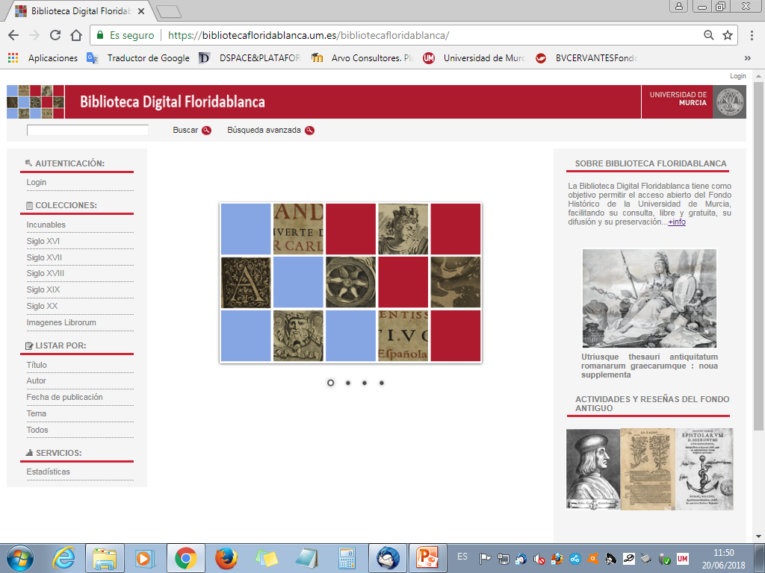
“LA BIBLIOTECA DIGITAL FLORIDABLANCA” : PRESERVACIÓN DIGITAL DE FONDOS HISTÓRICOS DE LA BIBLIOTECA DE LA UNIVERSIDAD DE MURCIA
La Biblioteca Digital Floridablanca

Slide 14
“LA BIBLIOTECA DIGITAL FLORIDABLANCA” : PRESERVACIÓN DIGITAL DE FONDOS HISTÓRICOS DE LA BIBLIOTECA DE LA UNIVERSIDAD DE MURCIA
La Biblioteca Digital Floridablanca está formada por Comunidades, Colecciones e Items. Autoridades: Autores y Materias Biblioteca Digital Floridablanca: División por siglos. Incunables. Siglo XVI Siglo XVII Siglo XVIII Siglo XIX Siglos XX (autores murcianos) Imagenes Librorum.: Grabados, Marcas de impresor, Filigranas.

Slide 15
“LA BIBLIOTECA DIGITAL FLORIDABLANCA” : PRESERVACIÓN DIGITAL DE FONDOS HISTÓRICOS DE LA BIBLIOTECA DE LA UNIVERSIDAD DE MURCIA
El repositorio está basado en el protocolo OAI/PMH que permite su recolección a nivel internacional y una mayor visibilidad en los buscadores más importantes Utiliza los estándares de preservación Mets, MetsRight, Premis y OAIS/ISO 14721.

Slide 16
“LA BIBLIOTECA DIGITAL FLORIDABLANCA” : PRESERVACIÓN DIGITAL DE FONDOS HISTÓRICOS DE LA BIBLIOTECA DE LA UNIVERSIDAD DE MURCIA
Las búsquedas, en esta colección, pueden hacerse en cada una de las colecciones y en el conjunto de comunidades por: Fecha Publicación Autor Título Editor/Impresor Materia

Slide 17
“LA BIBLIOTECA DIGITAL FLORIDABLANCA” : PRESERVACIÓN DIGITAL DE FONDOS HISTÓRICOS DE LA BIBLIOTECA DE LA UNIVERSIDAD DE MURCIA
Objetivos de la preservación digital: Aumentar la visibilidad de sus contenidos y garantizar la conservación de los archivos digitales a lo largo del tiempo. Documentar de manera clara y consistente las políticas, procedimientos y prácticas que se siguen en preservación digital.

Slide 18
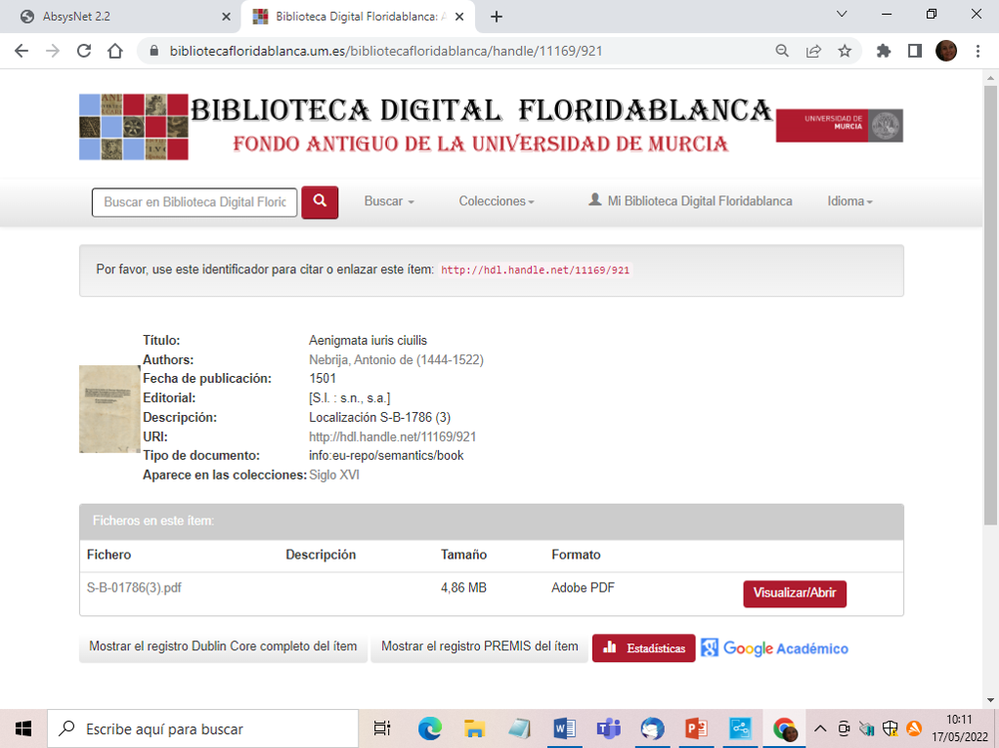
“LA BIBLIOTECA DIGITAL FLORIDABLANCA” : PRESERVACIÓN DIGITAL DE FONDOS HISTÓRICOS DE LA BIBLIOTECA DE LA UNIVERSIDAD DE MURCIA
Ejemplo de Metadatos Dublin Core

Slide 19
“LA BIBLIOTECA DIGITAL FLORIDABLANCA” : PRESERVACIÓN DIGITAL DE FONDOS HISTÓRICOS DE LA BIBLIOTECA DE LA UNIVERSIDAD DE MURCIA
com_11169_101 col_11169_589 Metadata <mets xmlns:xlink="http://www.w3.org/1999/xlink" xmlns:doc="http://www.lyncode.com/xoai" xmlns="http://www.loc.gov/METS/" xsi:schemaLocation="http://www.loc.gov/METS/ http://www.loc.gov/standards/mets/mets.xsd" PROFILE="DSpace METS SIP Profile 1.0" TYPE="DSpace ITEM" ID="DSpace_ITEM_11169-921" OBJID="hdl:11169/921"> <metsHdr CREATEDATE="2022-03-31T01:58:10Z"> <agent TYPE="ORGANIZATION" ROLE="CUSTODIAN"> <name>Biblioteca Digital Floridablanca</name> </agent> </metsHdr> <dmdSec ID="DMD_11169_921"> <mdWrap MDTYPE="MODS"> <xmlData xmlns:mods="http://www.loc.gov/mods/v3" xsi:schemaLocation="http://www.loc.gov/mods/v3 http://www.loc.gov/standards/mods/v3/mods-3-1.xsd"> <mods:mods xsi:schemaLocation="http://www.loc.gov/mods/v3 http://www.loc.gov/standards/mods/v3/mods-3-1.xsd"> <mods:name> <mods:role> <mods:roleTerm type="text">author</mods:roleTerm> </mods:role> <mods:namePart>Nebrija, Antonio de (1444-1522)</mods:namePart> </mods:name> <mods:extension> <mods:dateAccessioned encoding="iso8601">2013-02-05T09:14:10Z</mods:dateAccessioned> </mods:extension> <mods:extension> <mods:dateAvailable encoding="iso8601">2013-02-05T09:14:10Z</mods:dateAvailable> </mods:extension> <mods:originInfo> <mods:dateIssued encoding="iso8601">1501</mods:dateIssued> </mods:originInfo> <mods:identifier type="other">http://skos.um.es/floridablanca/1387*Nebrija, Antonio de (1444-1522)</mods:identifier> <mods:identifier type="uri">http://hdl.handle.net/11169/921</mods:identifier> <mods:language> <mods:languageTerm authority="rfc3066" /> </mods:language> <mods:accessCondition type="useAndReproduction">La difusión de este documento por medio de Internet ha sido autorizado por los titulares de los derechos de propiedad intelectual únicamente para usos privados enmarcados en actividades de investigación y docencia. No se autoriza su reproducción con finalidades de lucro ni su difusión.</mods:accessCondition> <mods:titleInfo> <mods:title>Aenigmata iuris ciuilis</mods:title> </mods:titleInfo> <mods:genre>info:eu-repo/semantics/book</mods:genre> </mods:mods>
Metadatos Premis

Slide 20
“LA BIBLIOTECA DIGITAL FLORIDABLANCA” : PRESERVACIÓN DIGITAL DE FONDOS HISTÓRICOS DE LA BIBLIOTECA DE LA UNIVERSIDAD DE MURCIA
MUCHAS GRACIAS POR SU ATENCIÓN.

